Slide 1
PIERWSZE WIOSENNE KWIATY CEBULOWE
PROJEKT EDUKACYJNY
GRUPA III „SŁONECZKA”
MARZEC 2023 R

Slide 2
Metoda projektów badawczych
to doświadczanie, eksperymentowanie, zadawanie pytań o otaczającym świecie. Wyzwalanie zainteresowań i motywacji do działania. Inicjowanie samodzielnego uczenia się.
Podczas metody projektów badawczych dziecko:
-jest aktywne, poszukuje odpowiedzi.
-angażuje emocje
- rozwija słownictwo
-poszukuje odpowiedzi na nurtujące je pytania
-współpracuje z innymi
-uczy się samodzielnego podejmowania decyzji, inicjowania działania, dokonywania ocen.

Slide 3
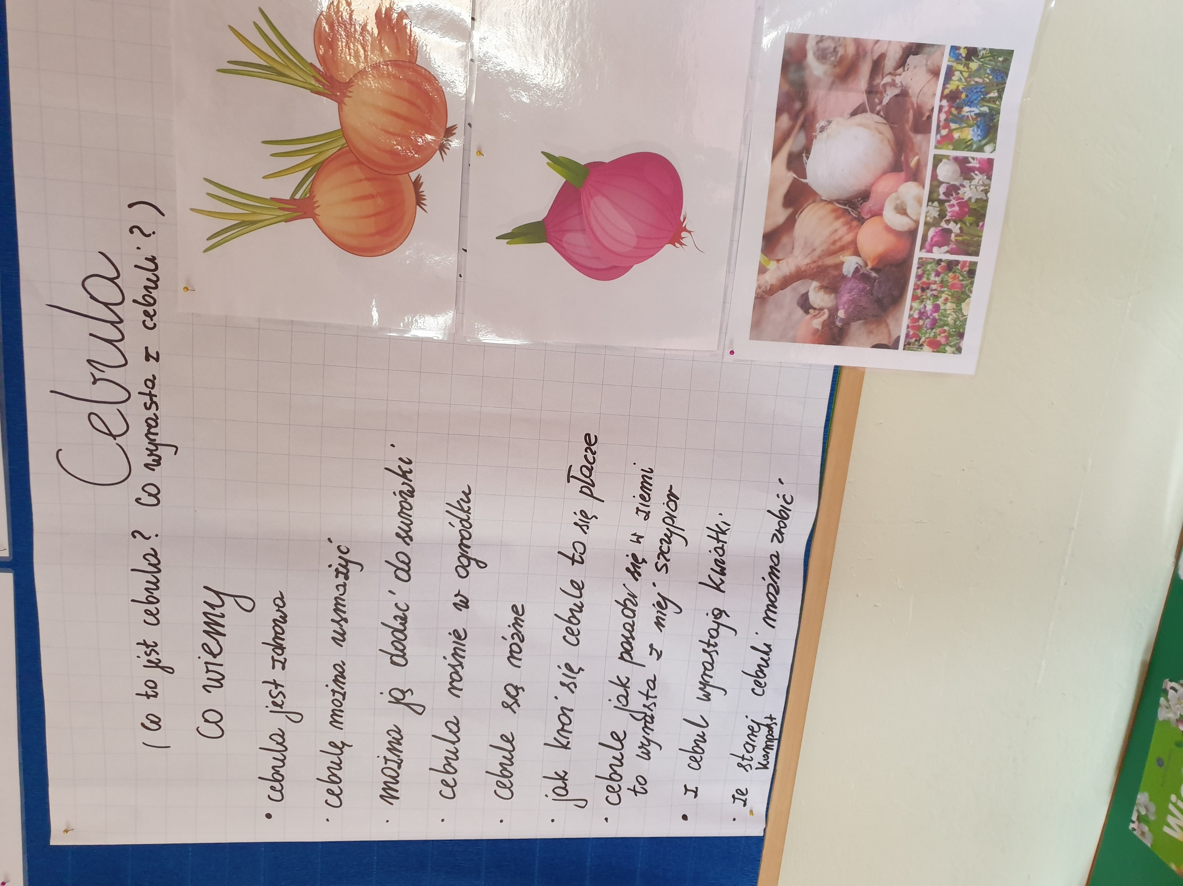
Realizację projektu „ Pierwsze wiosenne kwiaty cebulowe” rozpoczęliśmy od tego co dzieciom jest najbliższe - od ustalenia „Co to jest cebula?” i „Co wyrasta z cebuli?”, gdyż:
„Wszystko od cebulki się zaczyna.
To z niej wyrasta co druga roślina.
To z niej wyrasta co drugi kwiat.
A dzięki nim piękniejszy jest świat.”
Przedszkolaki wiedziały, że cebula jest zdrowa, można ją smażyć, dodać do surówki, rośnie w ogródku. Dzieci stwierdziły: cebule są różne, kto ją kroi to płacze . Jeśli posadzi się cebulę w ziemi to wyrasta z niej szczypior. Z cebul wyrastają kwiatki. Ze starej cebuli można zrobić kompost.

Slide 4
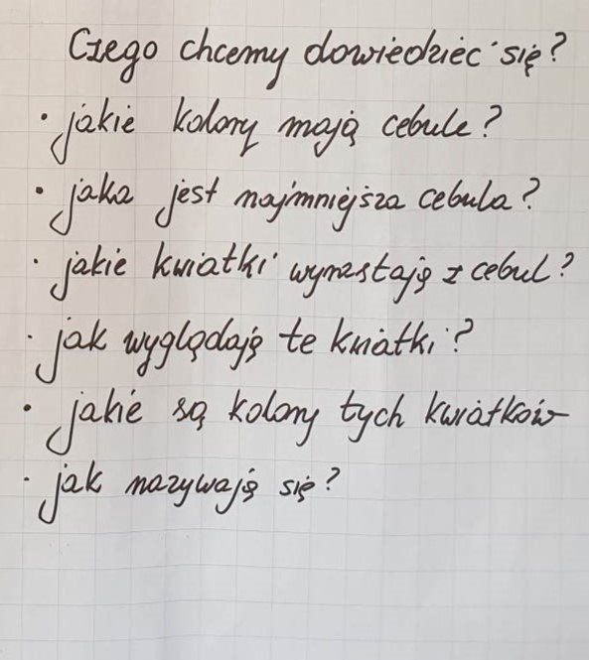
Następnie zastanawialiśmy się czego jeszcze chcielibyśmy dowiedzieć o cebulach i w jaki sposób to zrobimy.
Dzieci zadały następujące pytania:
Jakie kolory mają cebule?
Jaka jest najmniejsza cebula?
Jakie kwiatki wyrastają z cebul?
Jak wyglądają te kwiatki?
Jakie kolory są tych kwiatków?
Jak nazywają się te kwiaty?

Slide 5
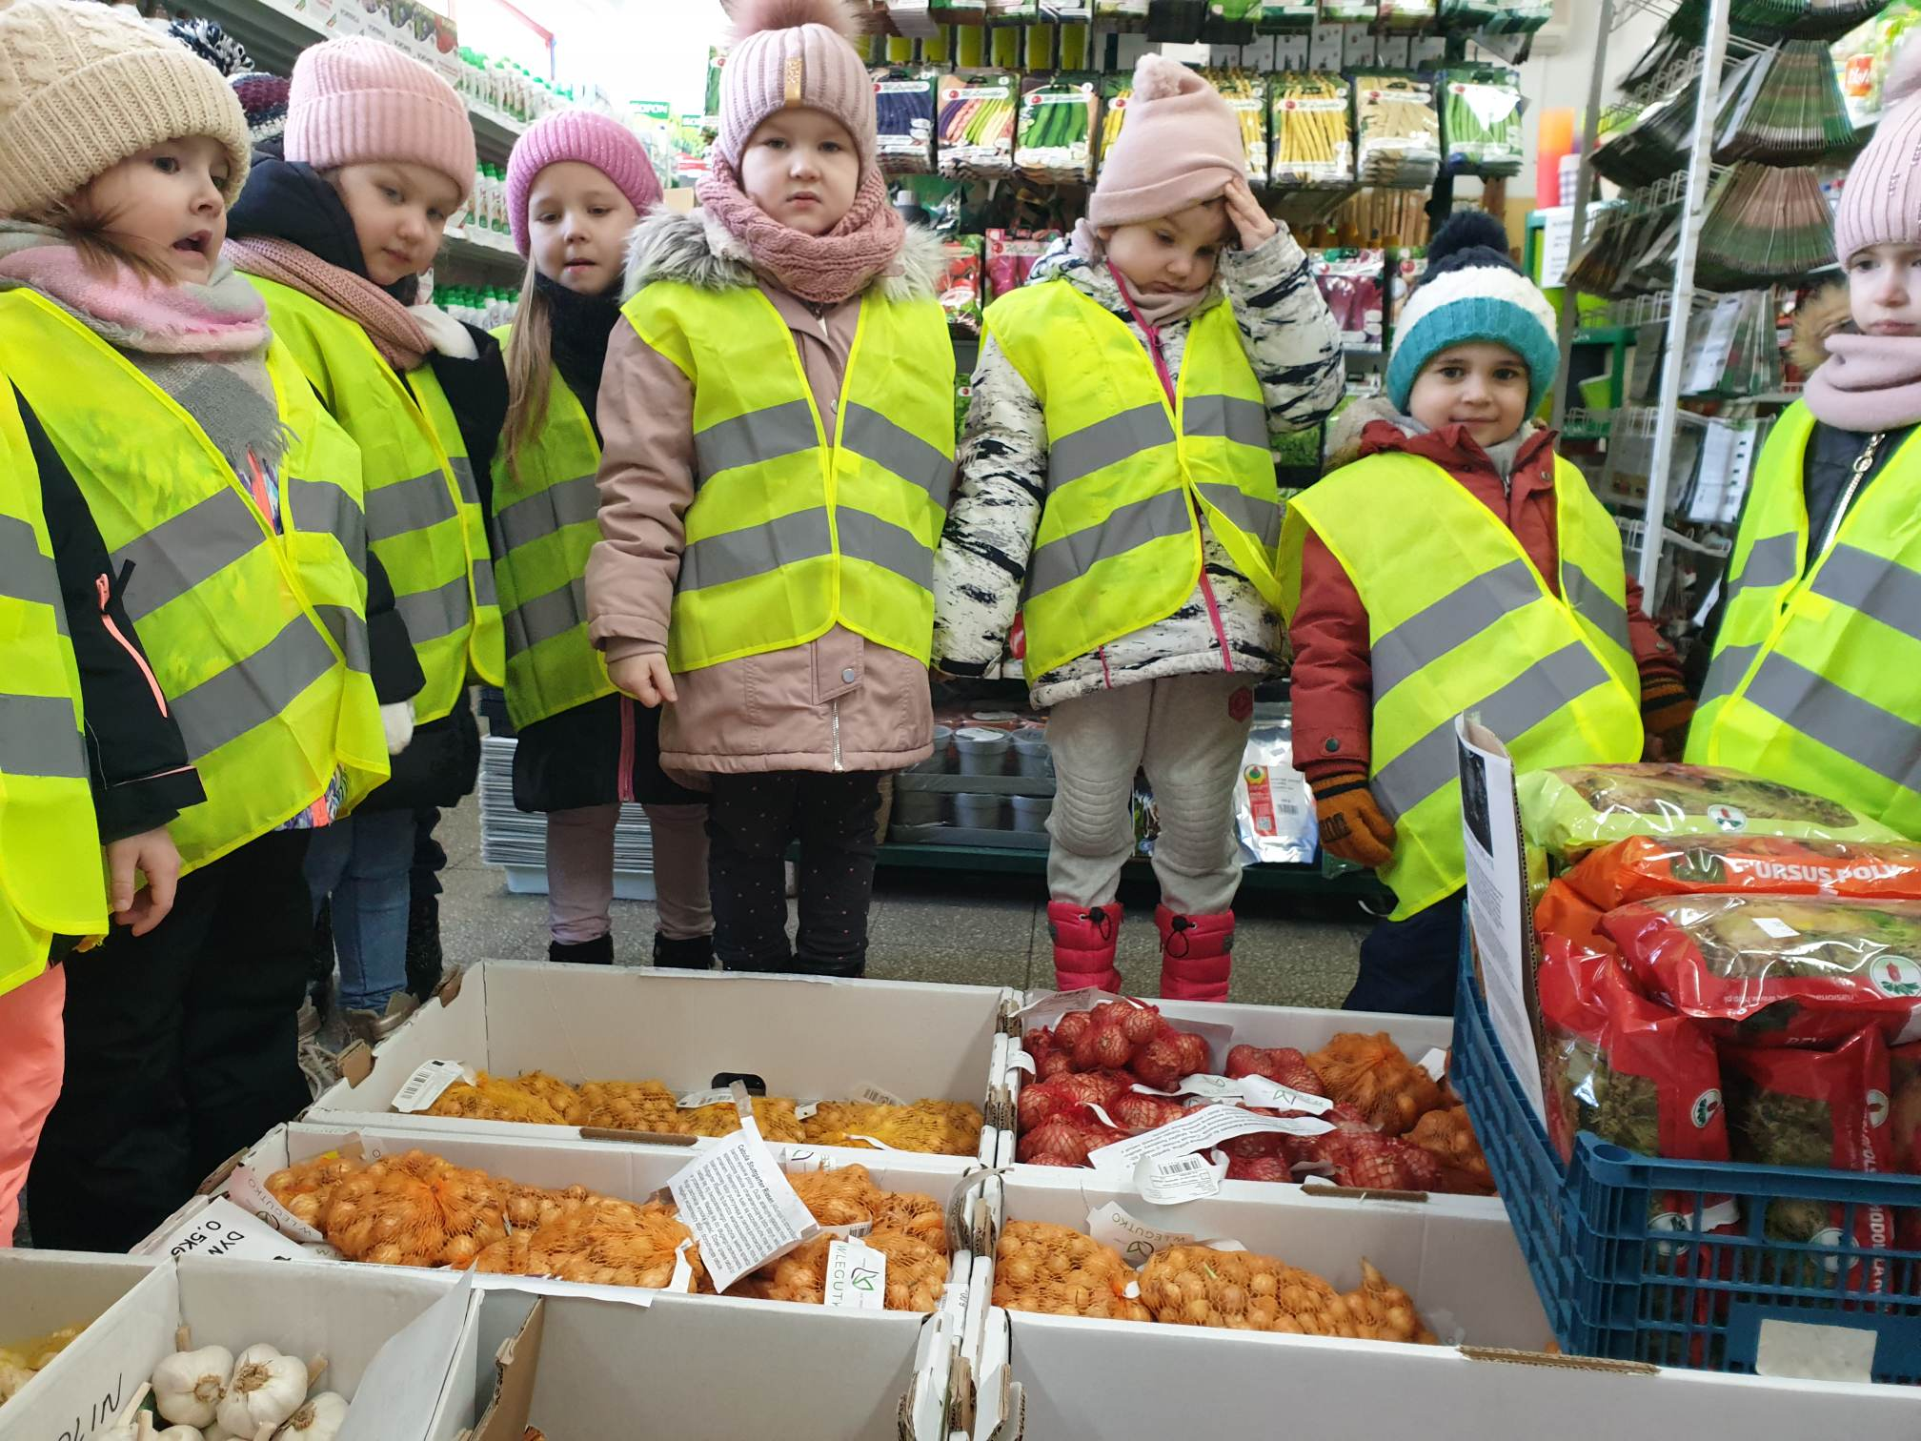
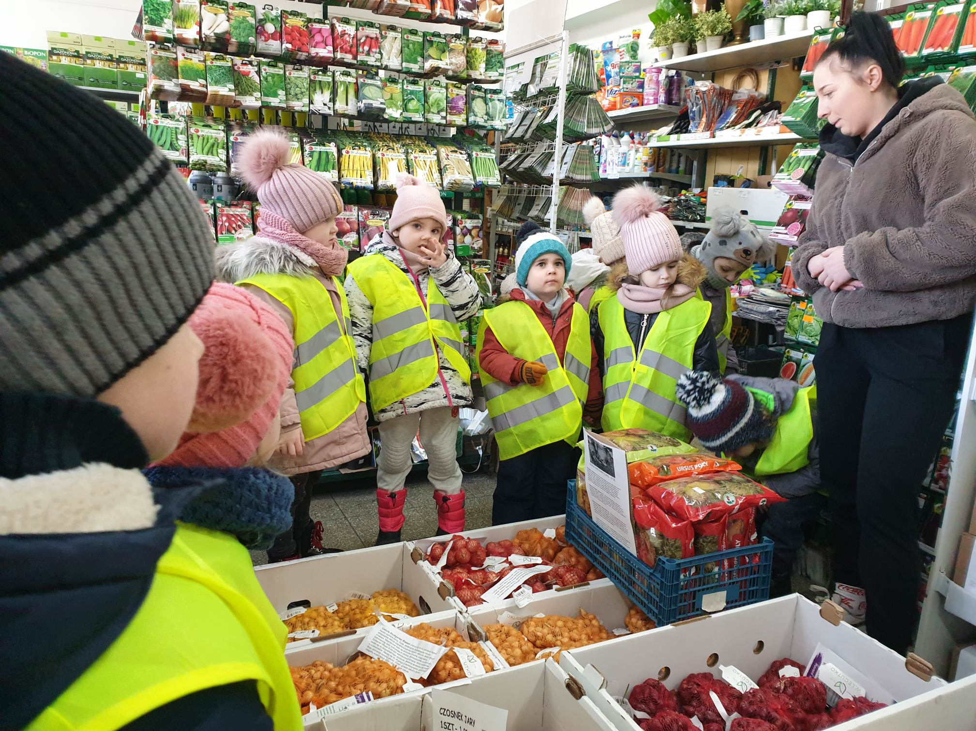
Wybraliśmy się na wycieczkę do sklepu ogrodniczego. Tam zobaczyliśmy ile jest różnorodnych cebul. Różnią się one wielkością, kolorem. Z jednych wyrastają warzywa, np. szczypior z innych kwiaty, np. krokus, żonkil, przebiśnieg. Najmniejszą ze wszystkich cebulek jakie obejrzeliśmy była cebulka przebiśniegu.

Slide 6
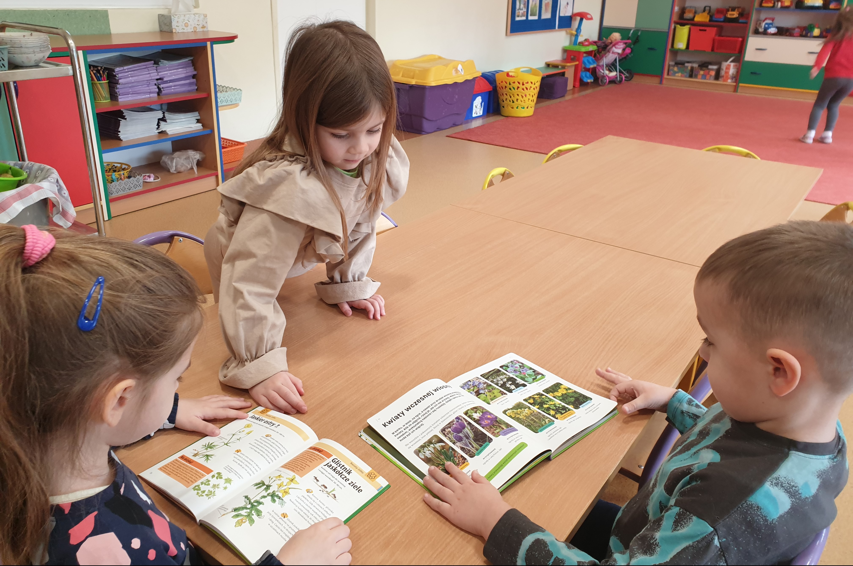
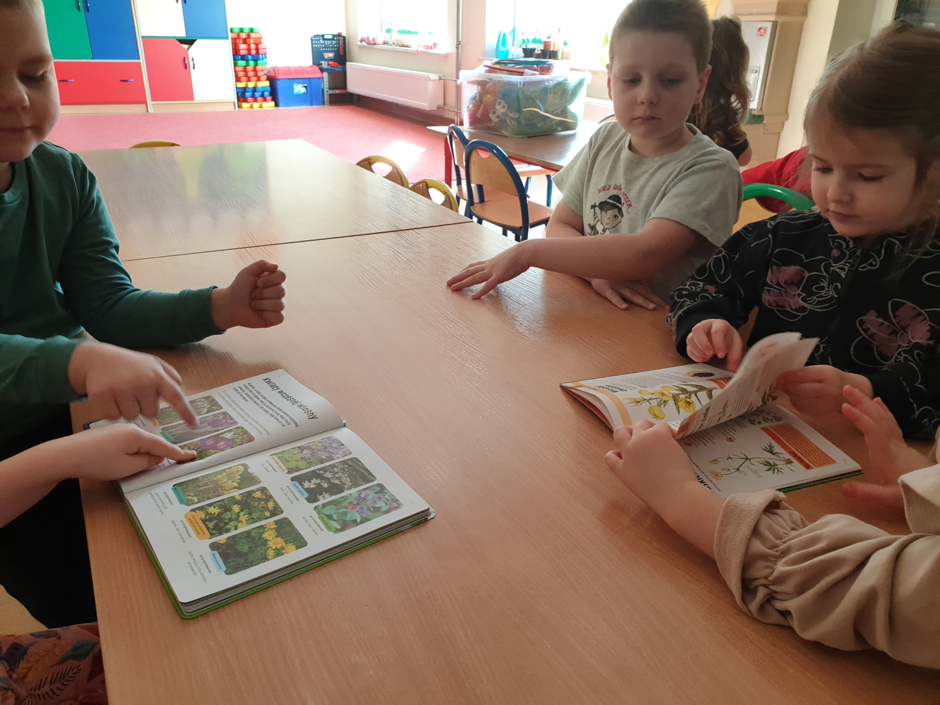
Wiedząc, że z cebul wyrasta szczypior oraz kwiaty dzieci rozpoczęły wyszukiwanie w książkach obrazków przedstawiających cebule, z których wyrastają kwiaty. Informacje zawarte w publikacjach odczytywała nauczycielka.

Slide 7
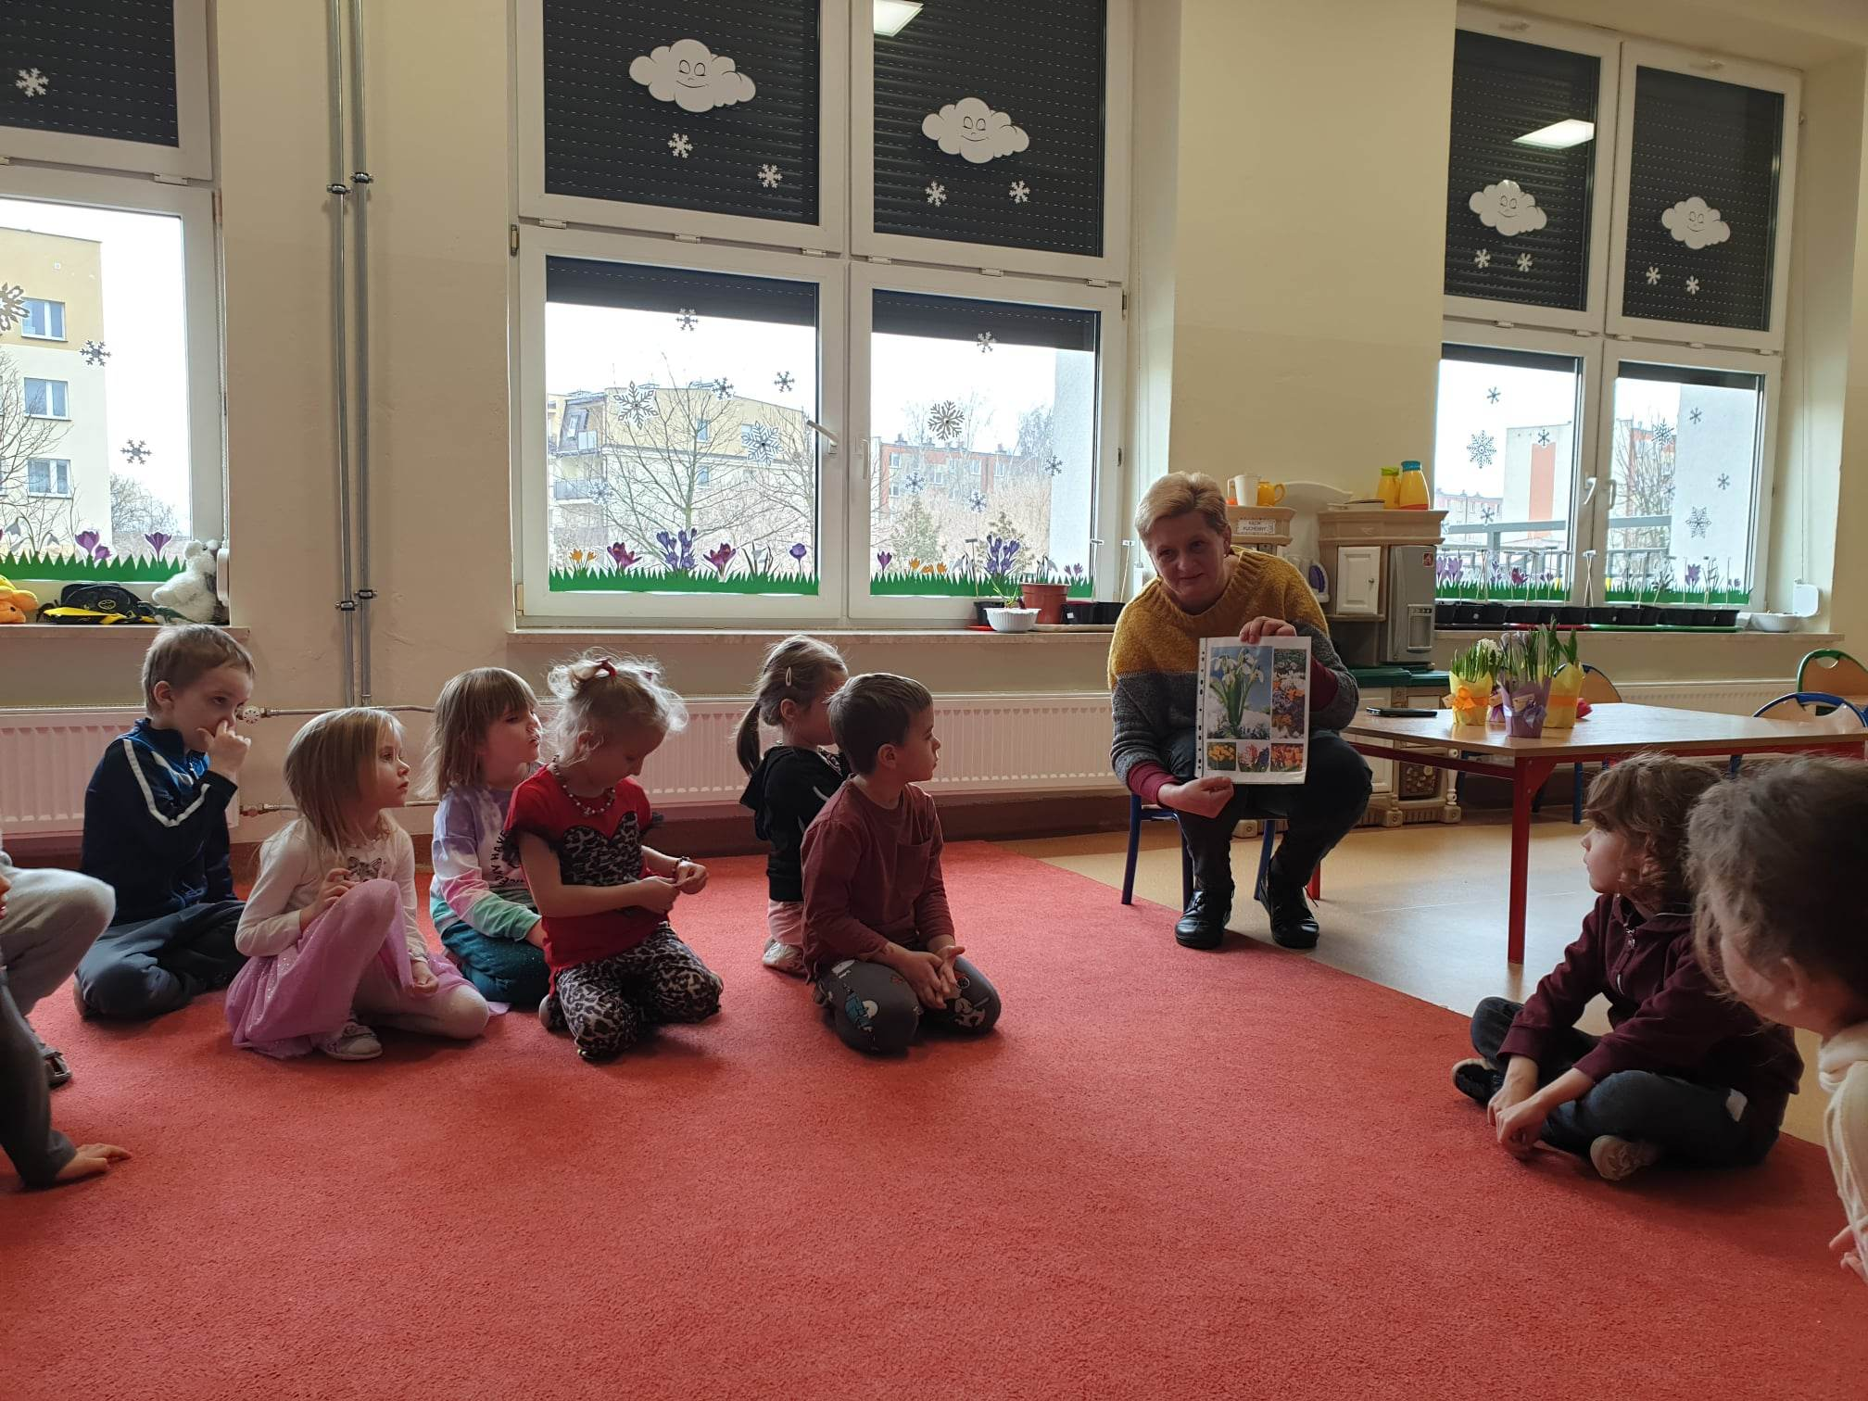
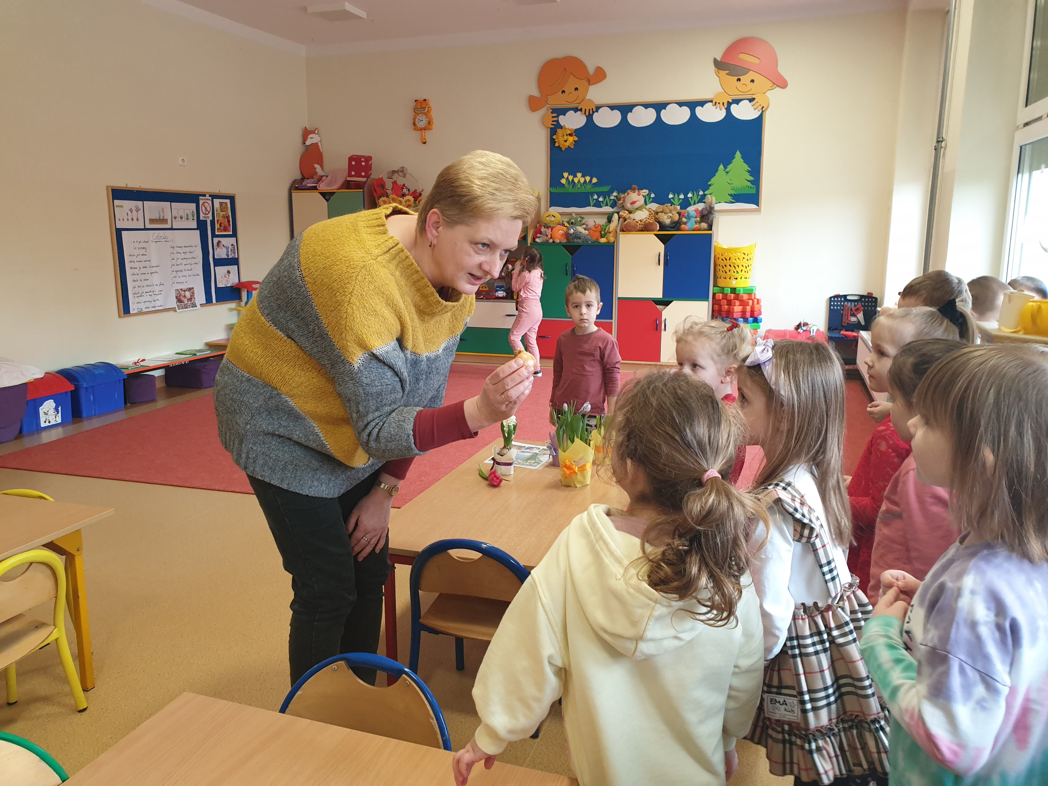
Dzieci do przedszkola zaprosiły panią Renatę- florystkę, która podzieliła się wiedzą, o kwiatach wyrastających z cebul. By z cebuli wyrosła roślina należy posadzić ją w ziemi i dbać o nią czyli podlewać ją, zapewnić odpowiednią temperaturę otoczenia, w której znajduje się i światło. Dzieci dowiedziały się, że cebule z których wyrastają kwiaty są niejadalne. Tylko pręciki krokusa wykorzystuje się do przyprawiania potraw.

Slide 8
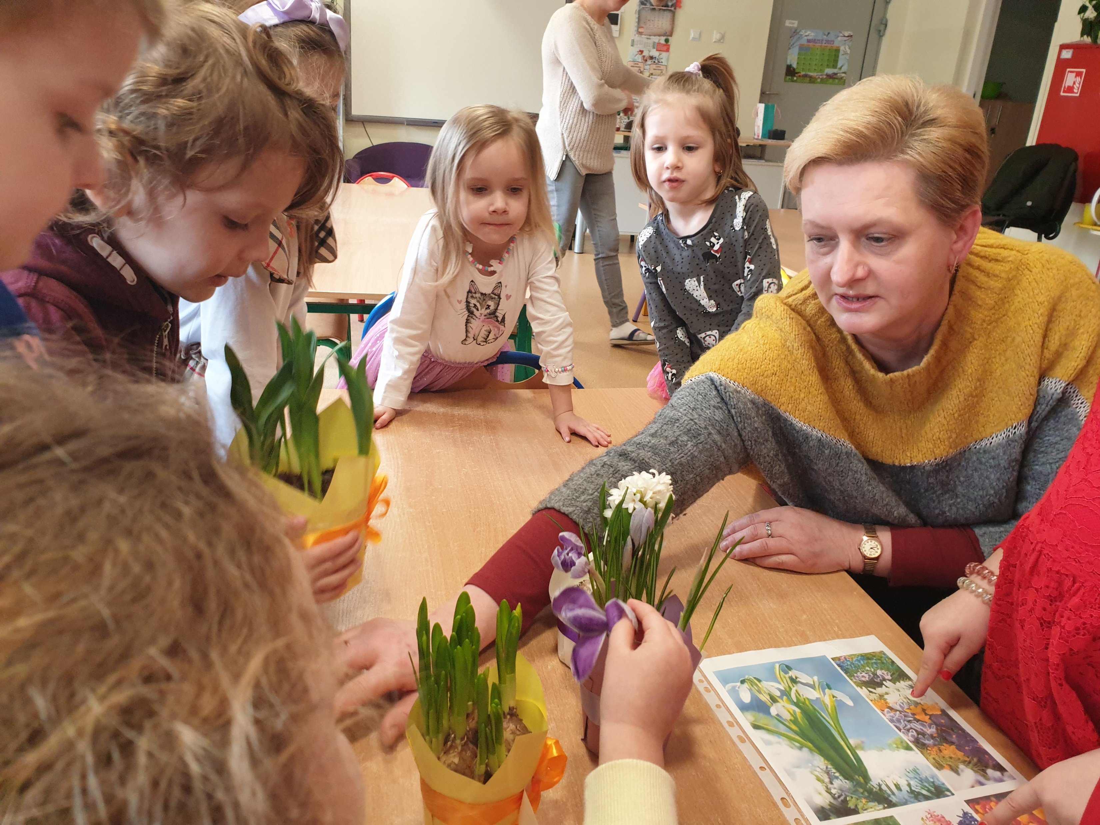
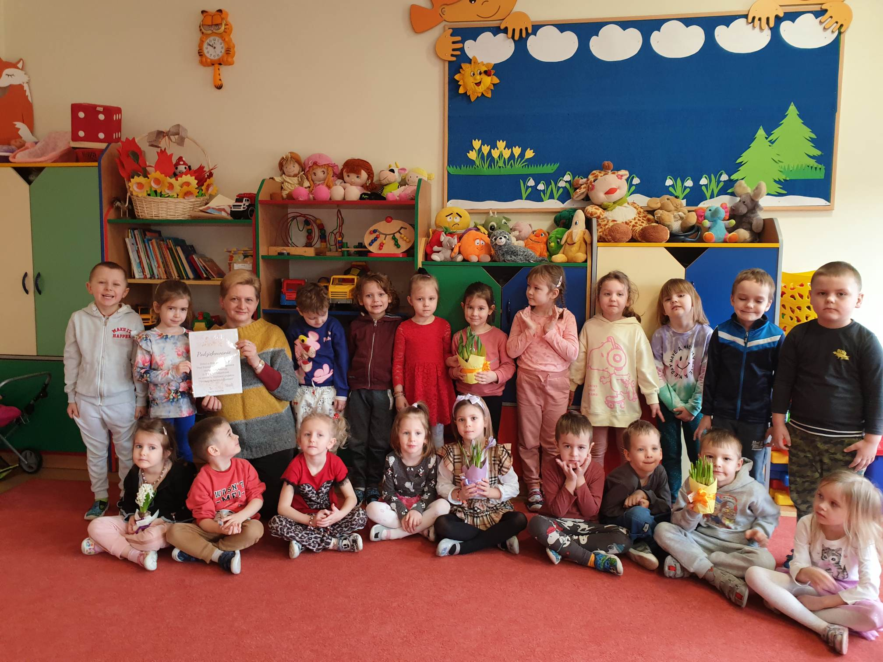
Pani florystka przyniosła kilka kwiatów do przedszkola. Były to : krokusy, żonkile, tulipany i hiacynt. Dzięki spotkaniu z panią Renatą dzieci dowiedziały się jak nazywają się kwiaty, które wyrastają z cebul. Zobaczyły jakie mogą mieć kolory.

Slide 9
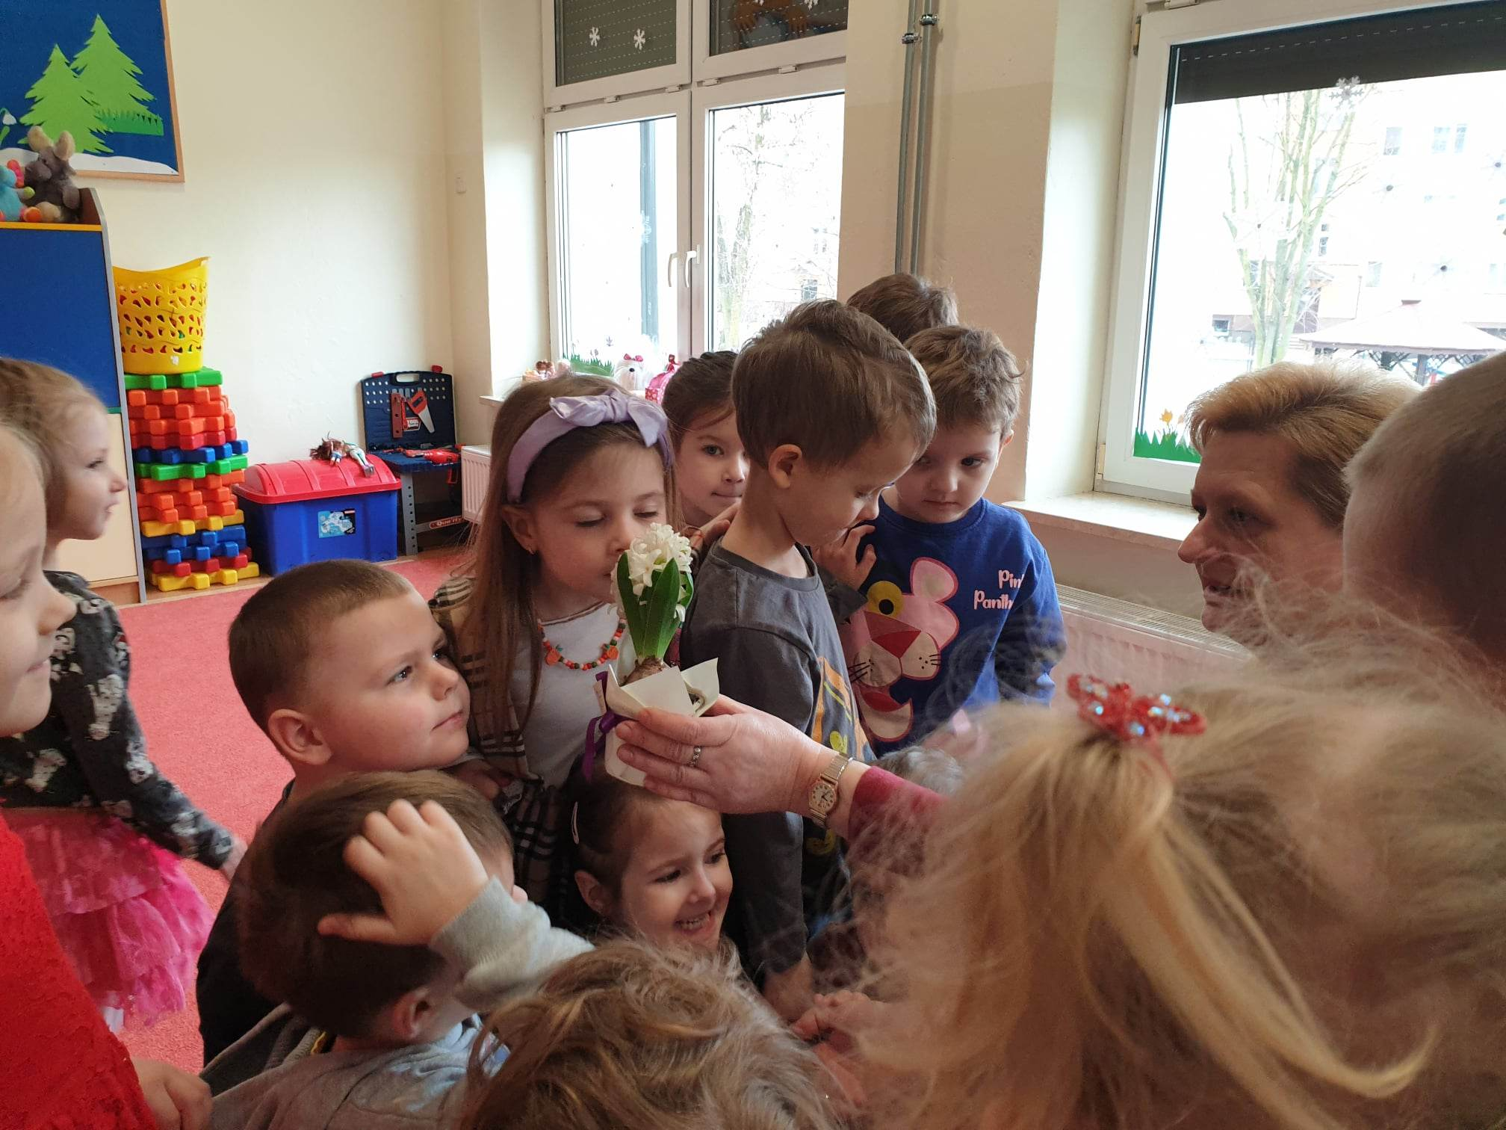
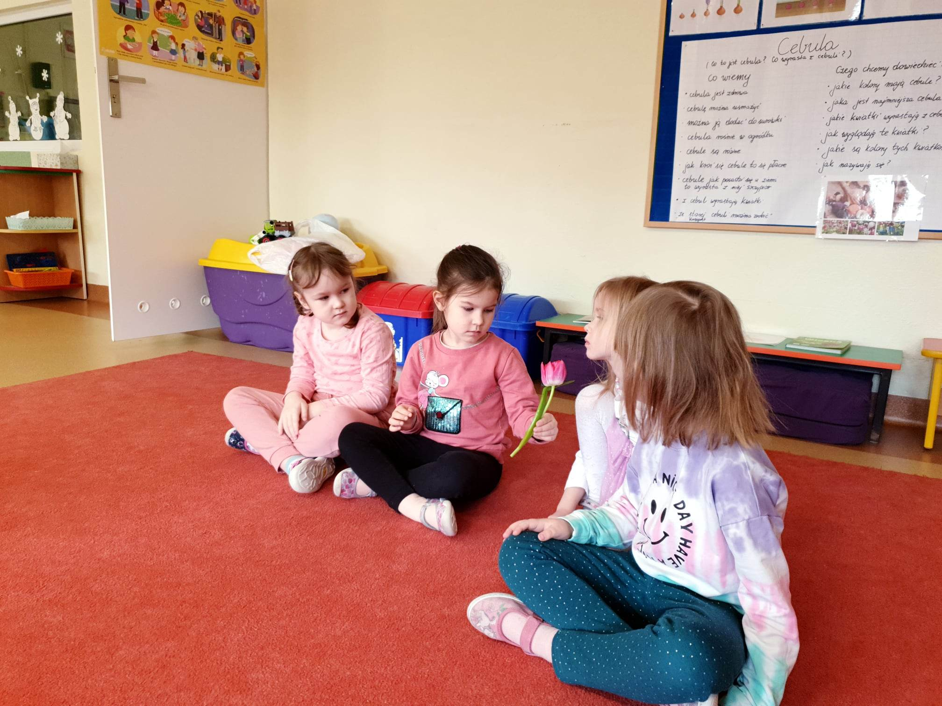
Każdy mógł dotknąć, powąchać, „nacieszyć” oczy pięknem tych roślin.

Slide 10
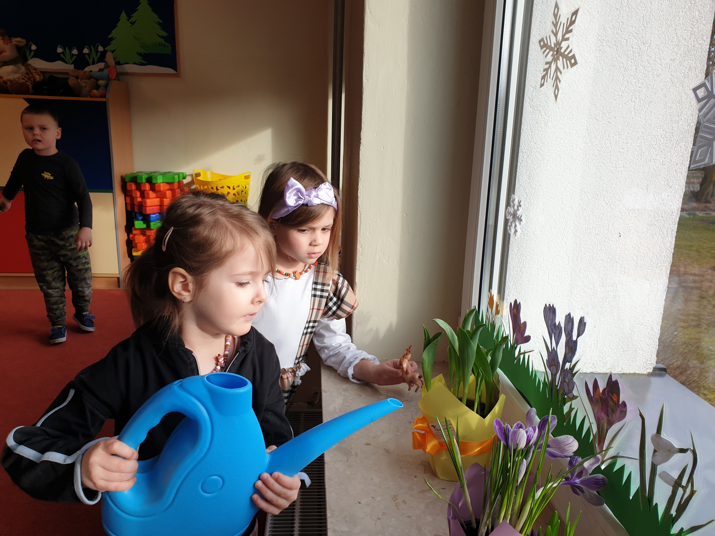
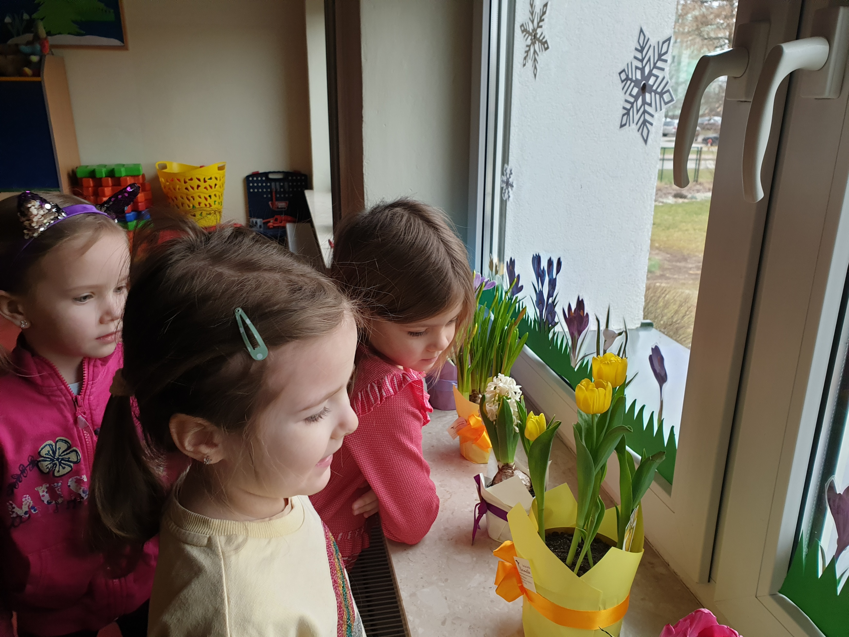
Pani Renata podarowała rośliny dzieciom i prosiła, aby opiekowały się nimi. Przedszkolaki postawiły je na parapecie w sali, gdzie jest ciepło i jasno. Podlewały je wodą gdy zaszła taka potrzeba. Po kilku dniach zakwitły tulipany, a po nich żonkile.

Slide 11
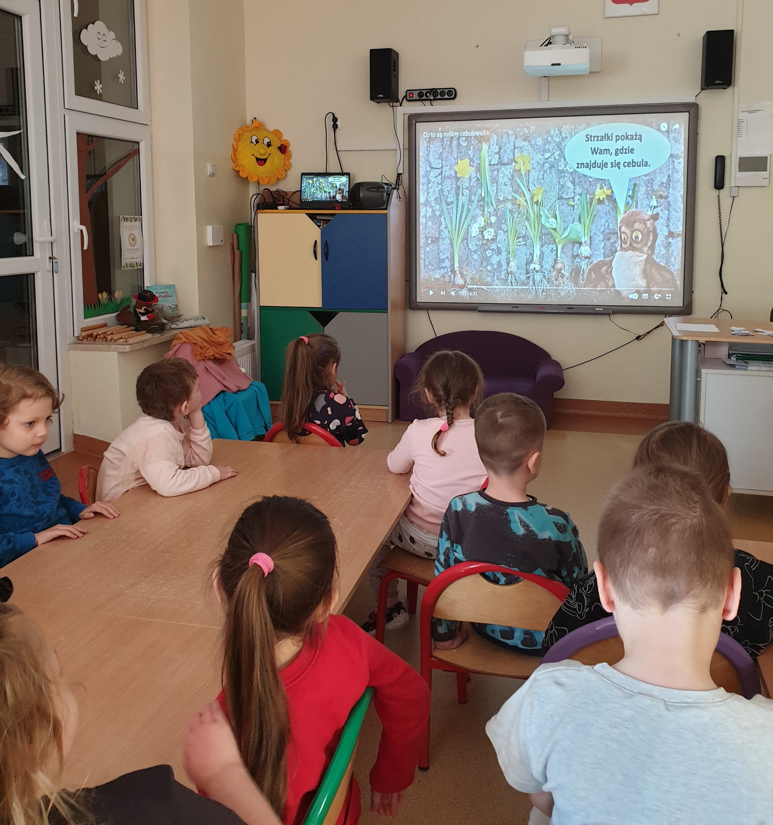
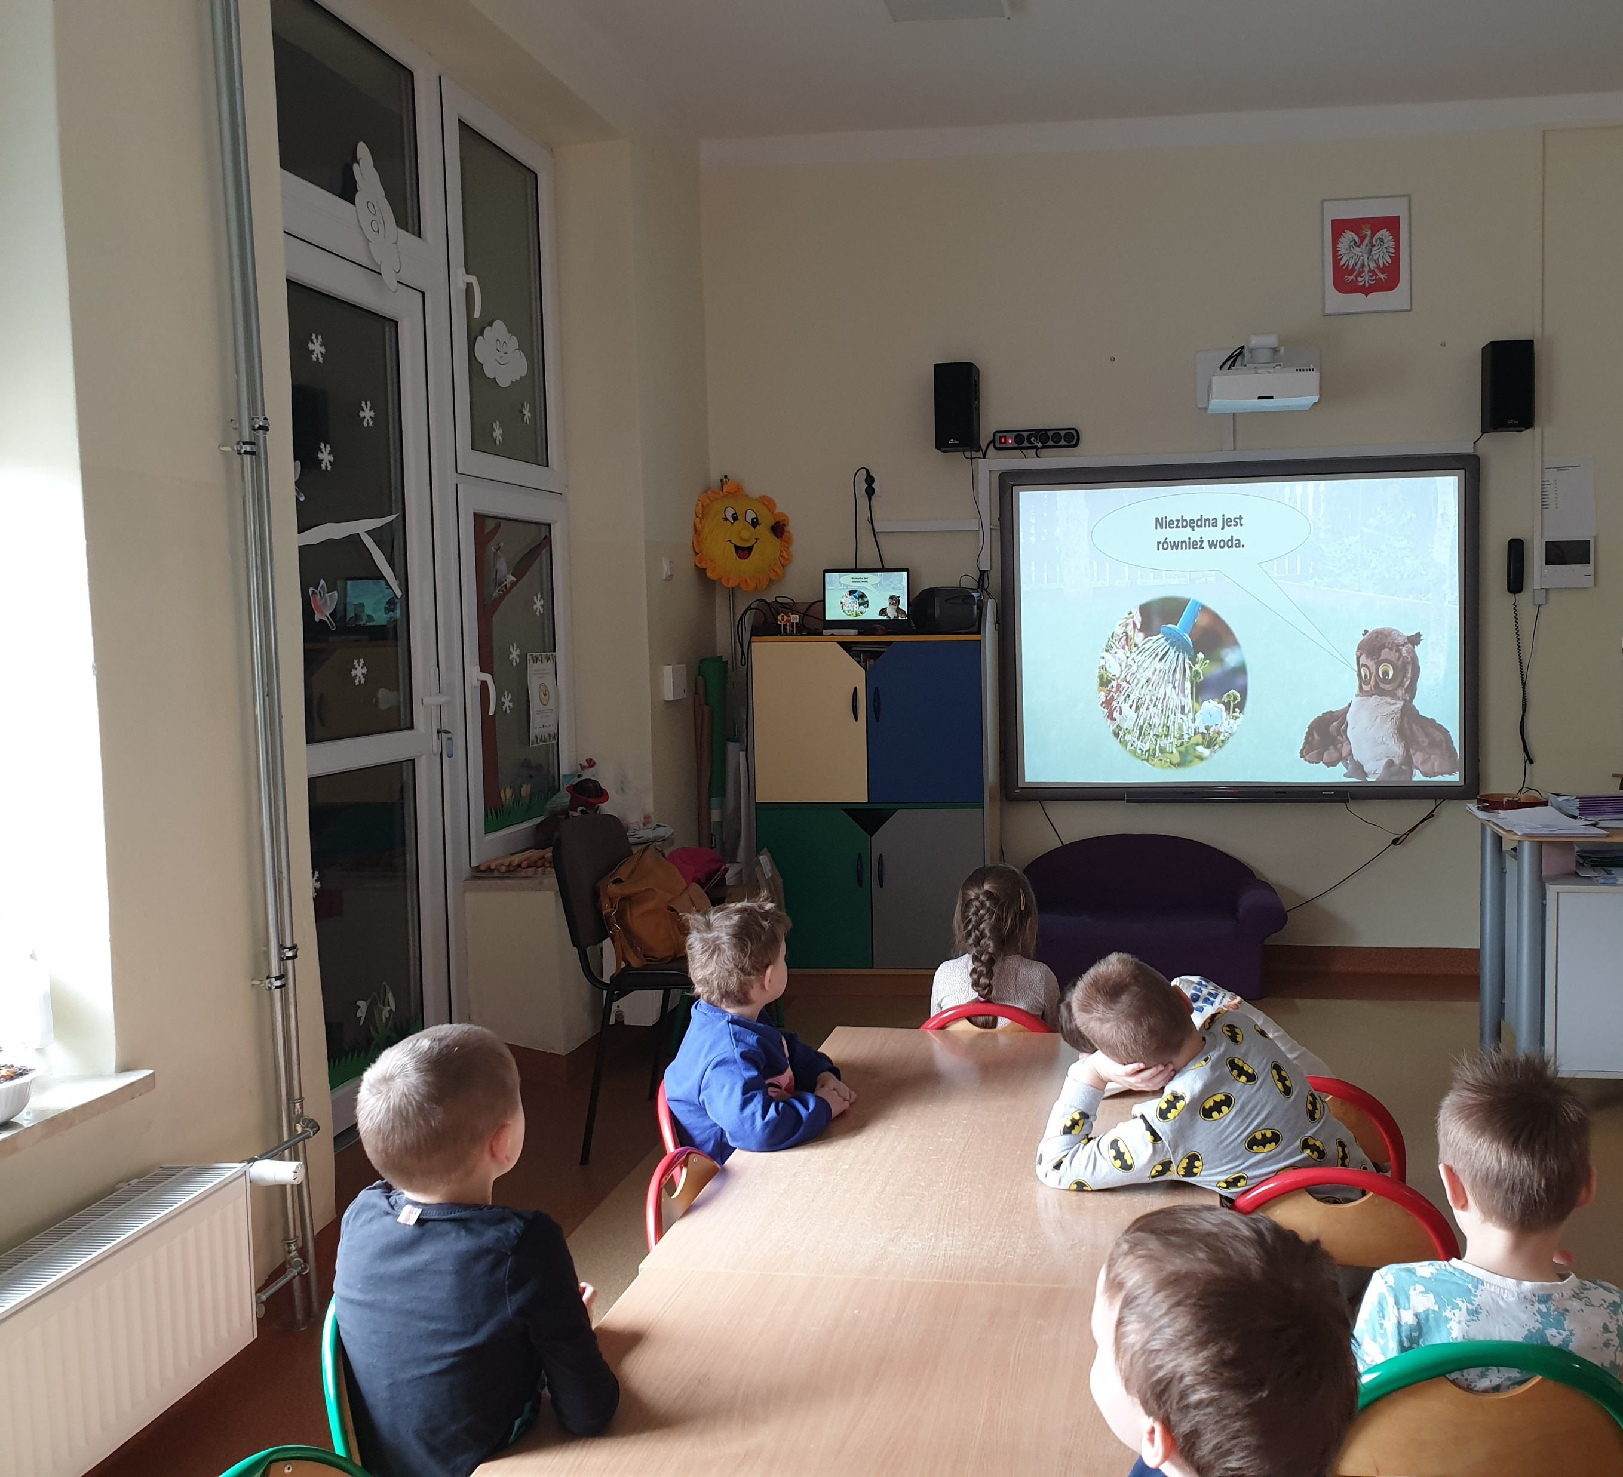
Zdobyte wiadomości dzieci utrwaliły oglądając film edukacyjny „Wiosna w ogrodzie sowy Zosi”.

Slide 12
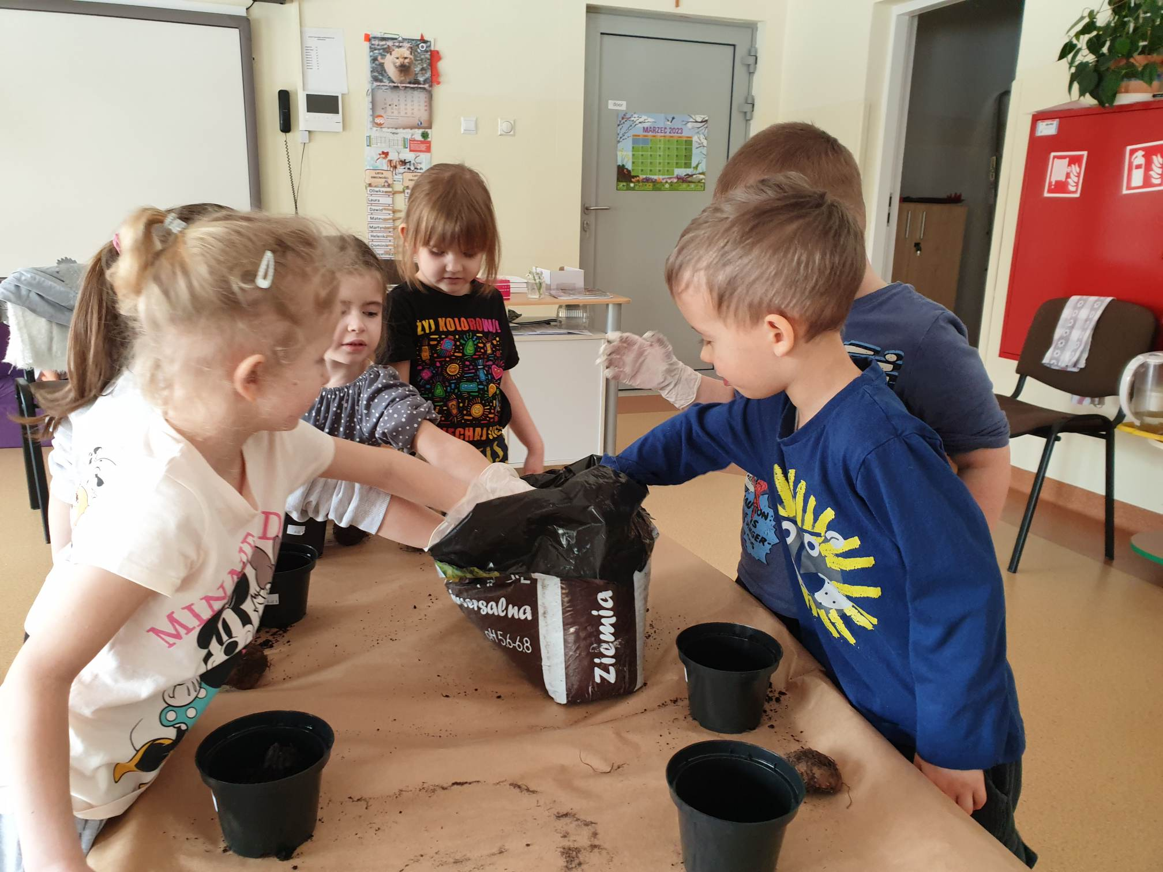
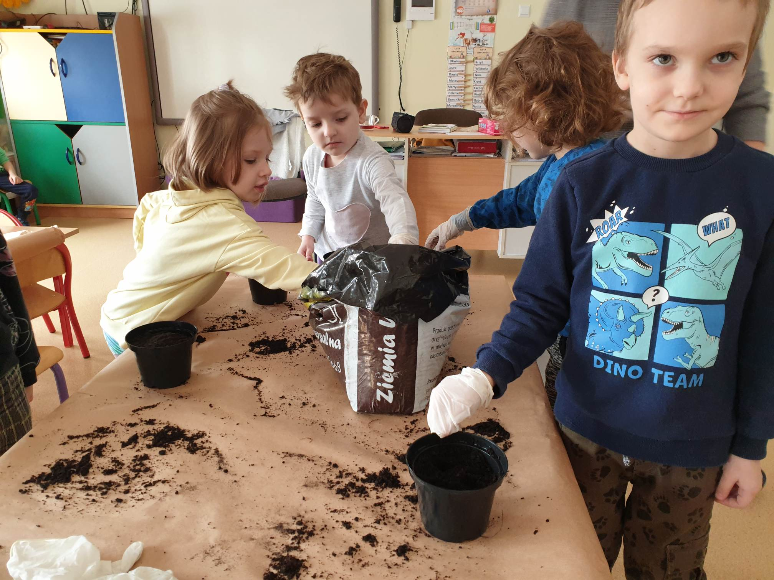
Dzieci przyniosły do przedszkola cebule wiosennych roślin. Posadziły je w doniczkach. Będą pielęgnowały je i obserwowały jak wyrastają z nich łodygi, rozwijają się liście, kwiaty.

Slide 13
W domu dzieci wykonały prace plastyczne na temat „ Pierwsze wiosenne kwiaty cebulowe”. Każdy prezentowały swoją pracę na forum grupy, dzielił się wiadomościami na temat rośliny przedstawionej w pracy plastycznej.

Slide 14
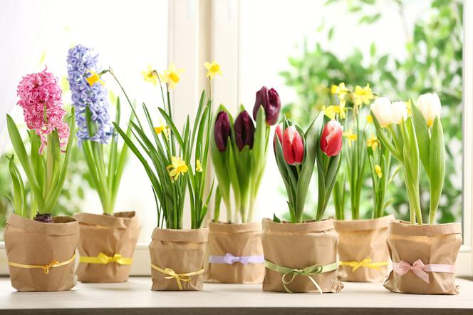
Dziękujemy za uwagę

